Slide 1
O‘zbek tili
8
sinf
Mavzu:
Zulfiya Mo‘minova
“Bolaga kitob bering” she’ri

Slide 2
MUSTAQIL BAJARISH UCHUN TOPSHIRIQLAR
1.“Men sevgan asar” mavzusida matn yarating.
2. Harakat nomi qo‘shimchalari qatnashgan maqollarga misollar yozing.

Slide 3
MUSTAQIL BAJARISH UCHUN TOPSHIRIQLAR
Odam ichini bilish qiyin,
Do‘st ustidan kulish qiyin.
Kekkayish terakka yarashadi.
Ilm olish – nina bilan quduq qazish.
O‘quvi bor ulg‘ayar,
Uquvi yo‘q sarg‘ayar.

Slide 4
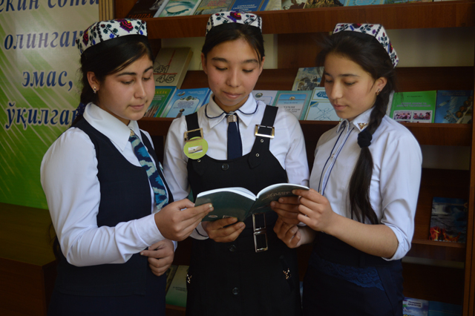
BOLAGA KITOB BERING!

Slide 5
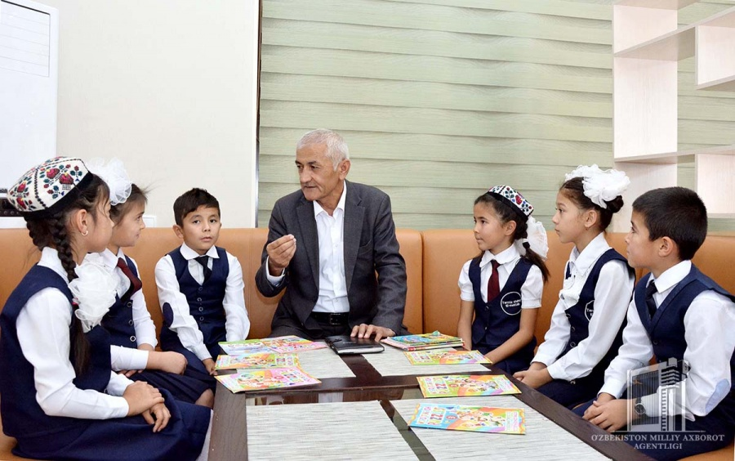
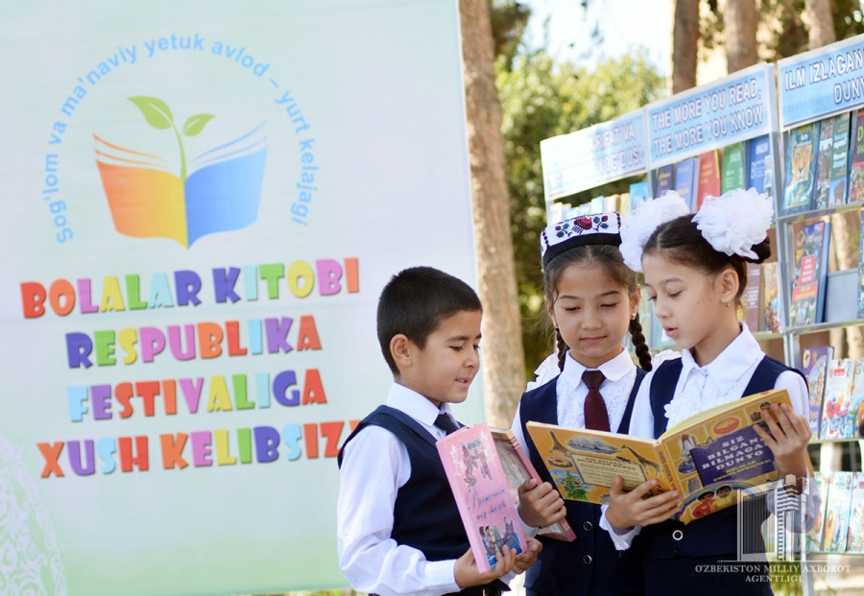
MA’NAVIYAT XAZINASI

Slide 6
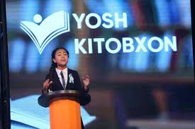
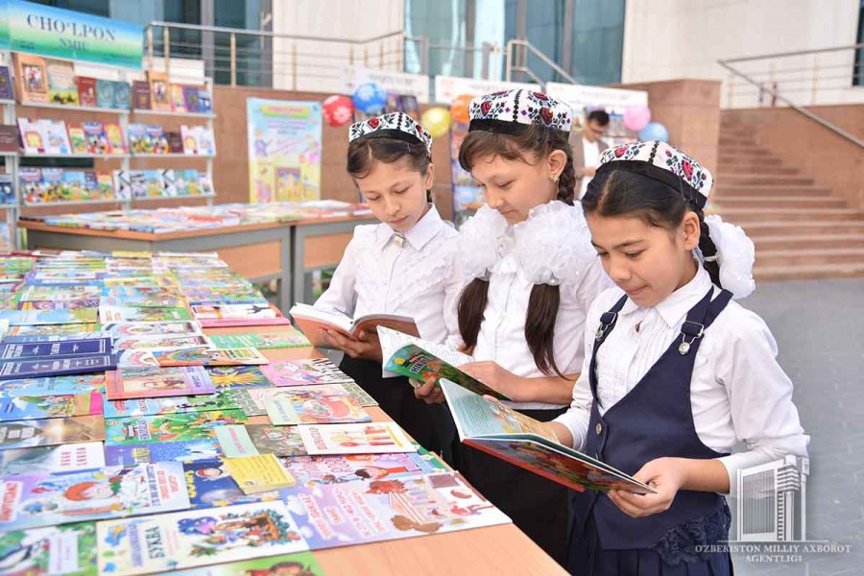
KITOB – BEBAHO BOYLIK

Slide 7
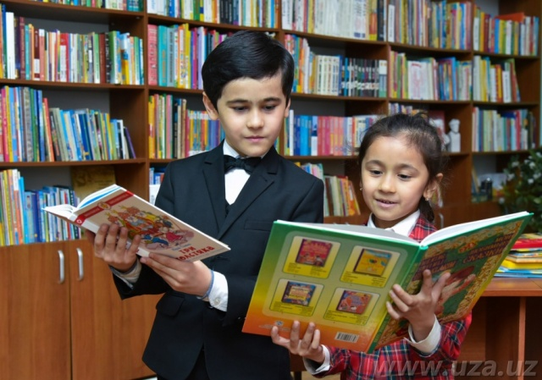
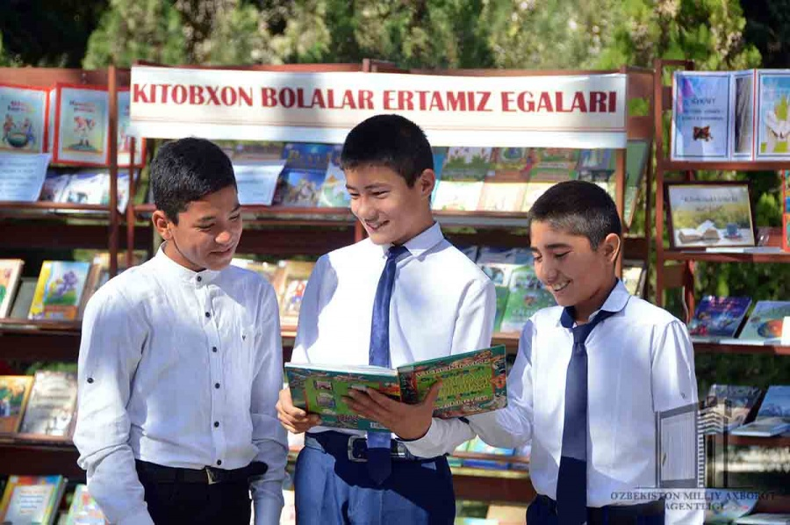
XAZINAYI JAHON

Slide 8
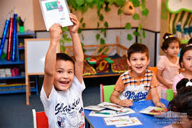
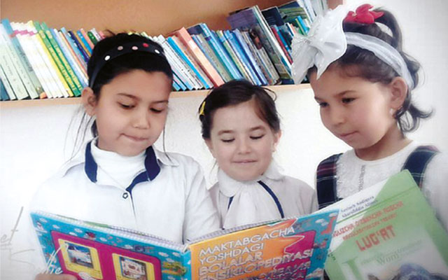
BAXTLI BOLA

Slide 9
5-topshiriq
O ‘zingizni tekshiring. Berilgan asarlar o‘zbek adiblarining qaysi biri tomonidan yozilganligini toping.
“Mehrobdan chayon”
O‘tkir Hoshimov
“Bolalik”
Tohir Malik
“Dunyoning ishlari”
Pirimqul Qodirov
“Shaytanat”
Abdulla Qodiriy
“Avlodlar dovoni”
Said Axmad
“Ufq”
Oybek

Slide 10
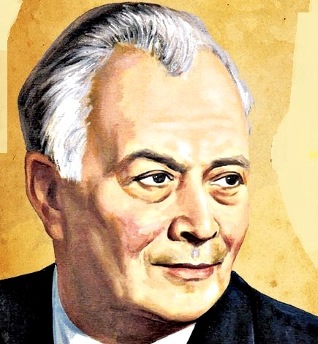
ADABIYOTNING CHINAKAM JONKUYARI
Abdulla Qahhor adabiyotning chinakam jonkuyari, yosh qalamkashlarning haqiqiy murabbiysi edi. Biron yozuvchi ularning nazaridan chetda qolmas, nima chop etilsa, darhol o‘qib chiqar, fikr-mulohazalarini muallifga yozib yuborar edilar.

Slide 11
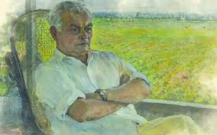
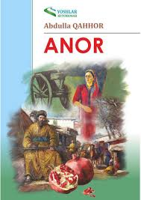
ABDULLA QAHHOR VA YOSHLAR
Qahhor yoshlar bilan o‘zi o‘rtasida to‘siq qo‘ymasdi, ular bilan suhbatlashganda o‘zi ham yasharib ketardi.
Yoshlar bilan aloqasi mustahkam edi, ularni umumiy maqsad – yaxshi ijod qilish maqsadi bog‘lab turar edi.

Slide 12
Fe’l shakllari
… darhol o‘qib chiqar. (ravishdosh)
… mulohazalarini muallifga yozib yuborar edilar. (ravishdosh)
… suhbatlashganda o‘zi ham yasharib ketardi. (ravishdosh)
… yaxshi ijod qilish maqsadi bog‘lab turar edi. (harakat nomi, ravishdosh)

Slide 13
KITOB O‘QISHNING FOYDASI
1. Mutolaa xotirani va fikrlash qobiliyatini yaxshilaydi.
2. Mutolaa qalbni yumshatadi. Kitob o‘qish jarayonida o‘quvchi qahramonlar bilan birga bo‘ladi. Ularning quvonch va tashvishlariga sherik bo‘ladi.
3. Mutolaa insonni go‘zallashtiradi.
4. Ko‘p kitob o‘qish hayotdagi maqsadni anglashga va qiyinchiliklarni yengishga yordam beradi.
5. Kitob o‘qiydigan insonlar hayotda faol bo‘lishadi.

Slide 14
MUSTAQIL BAJARISH UCHUN TOPSHIRIQLAR
1. Siz o‘zbek yozuvchilarining qaysi asarini o‘qigansiz?
2. Sevgan asaringizdan olgan taassurotingiz asosida quyidagi jadvalni to‘ldiring.
Asar va muallifning nomi | Ijobiy qahramonlardan nimalarni o‘rgandingiz? | Salbiy qahramonlardan qanday saboqlar oldingiz?

